Slide 1
Réaliser par : -Feres Ellouze -Mohamed Ellouze
Gestion des résultats

Slide 2
Table des matiéres
01
02
03
INTRODUCTION GÉNÉRALE
EXIGENCES
CONCEPTION
04
05
06
TECHNOLOGIES UTILISÉES
DEMO
CONCLUSION
2

Slide 3
01
INTRODUCTION GÉNÉRALE
3

Slide 4
Introduction
La gestion des résultats de matches de football est une tâche importante pour les clubs de football, les médias sportifs et les fans de football.
Elle permet de suivre les performances des équipes, de générer des statistiques et de produire des contenus informatifs.
4

Slide 5
02
EXIGENCESDE PROJET
5

Slide 6
Exigences Fonctionnelles
Gestion des résultats des matches
Classement des équipes
Composition des équipes
6

Slide 7
Exigences non Fonctionnelles
Performance
Facilité d’utilisation
Scalabilité
Fiabilité
Compatibilité
7
Notes:
Performance : l'application doit pouvoir gérer un grand volume de données et fournir des résultats en temps réel.
Scalabilité : l'application doit pouvoir être adaptée à l'évolution des besoins.
Facilité d'utilisation : l'application doit avoir une interface intuitive et des instructions claires.
Fiabilité : l'application doit être testée et surveillée pour garantir son bon fonctionnement.
Compatibilité: L’application doit être compatible avec les différentes machines et navigateurs.

Slide 8
03
TECHNOLOGIES UTILISÉES
8

Slide 9




Technologies Utilisées
Angular
MySQL
Framework de développement d'applications web front-end
Base de données relationnelle
JEE Microservice
SPRING CLOUD
Architecture logicielle basée sur des services indépendants
Framework de développement d'applications cloud-native
9
Notes:
Angular est un framework puissant et flexible qui permet de créer des applications web modernes et interactives.
JEE microservice est une architecture qui permet de développer des applications plus scalables et résilientes.
Spring Cloud est un framework qui facilite le développement d'applications cloud-native.
MySQL est une base de données relationnelle fiable et performante.

Slide 10
04
CONCEPTION
10

Slide 11
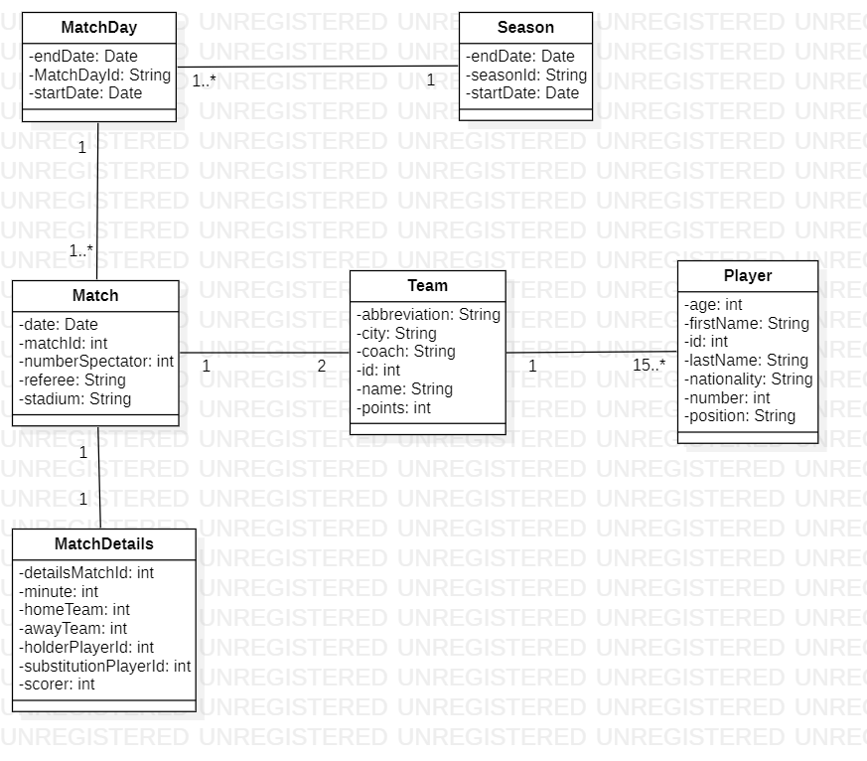
Diagramme de Classe
11
Notes:
Le diagramme montre une architecture micro-services pour une application de gestion des résultats de matches de football. L'application est composée de plusieurs services indépendants, chacun responsable d'une tâche spécifique.
Les services principaux de l'application sont les suivants :
MatchService : Ce service est responsable de la gestion des données des matches, y compris le nom des équipes, le score, le nombre de buts marqués par chaque équipe et le classement des équipes après le match.
TeamService : Ce service est responsable de la gestion des données des équipes, y compris le nom de l'équipe, le logo de l'équipe, la ville de l'équipe, etc.
PlayerService : Ce service est responsable de la gestion des données des joueurs, y compris le nom du joueur, le numéro du maillot, la position du joueur, etc.

Slide 12
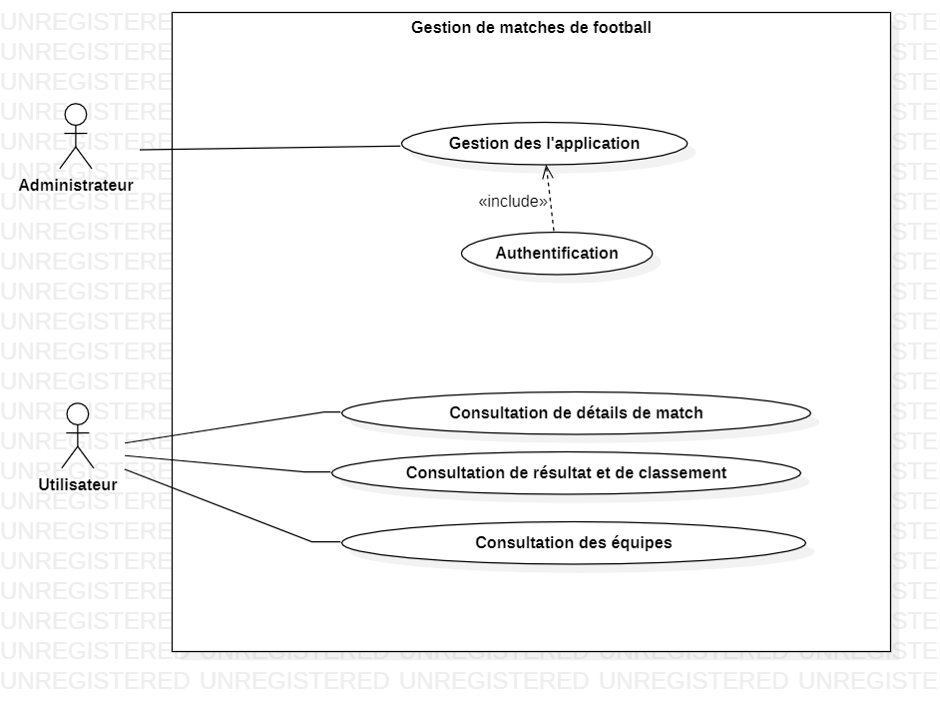
Diagramme de cas d’utilisation
12

Slide 13
04
DEMO
13

Slide 14
05
CONCLUSION
14

Slide 15
Conclusion
La gestion des résultats de matches de football est une tâche importante qui nécessite une application robuste et performante.
Le projet présenté dans cette présentation répond à ces exigences et permettra de fournir une solution complète aux besoins des clubs de football, des médias sportifs et des fans de football.
15

